Slide 1
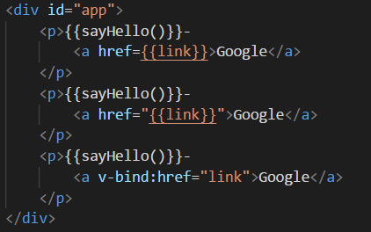
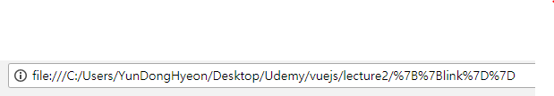

태그의 속성에 접근할떄 v-bind를 사용하여 vue와 bind하여 사용하며 이때 {{}}는 사용하지 않는다(vue와 연결되어 있기 떄문)

Slide 2
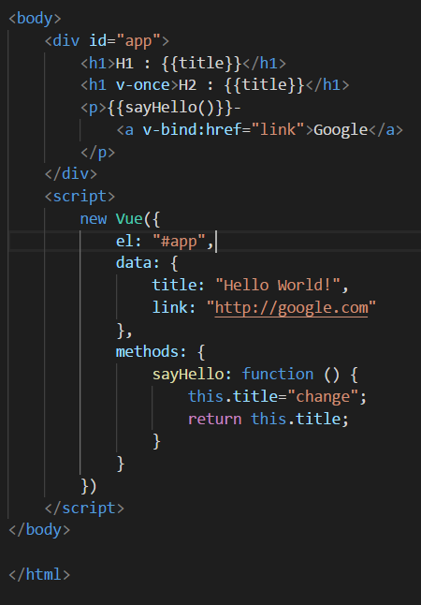
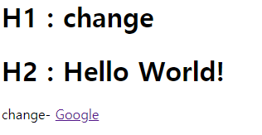
H1의 태그에 bind 된 title이 sayHello()에 의해
Hello World에서 change 로 변하는 원치 않는 상황 발생
이처럼 한번만 불려지고 더 이상 변화를 주지 않는 정보에 대하여
V-once를 사용하여 한번만 사용될수 있게 한다.

Slide 3
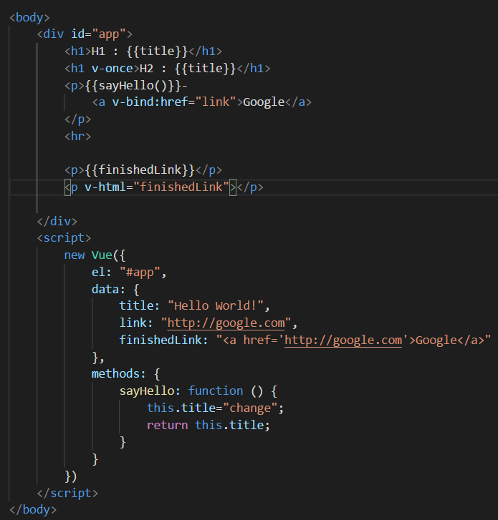
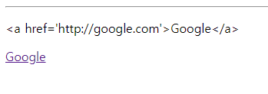
Html 태그 형태의 자료의 경우 html상에서 렌더링 되지 않고 텍스트 형태로 나타나며 이는 XCC(Cross-Site Scripting)을 방지하기 위함이나
만약 부득이하게 태그가 포함된data를 사용할 경우 v-html속성을 사용하여 렌더링 한다.

Slide 4
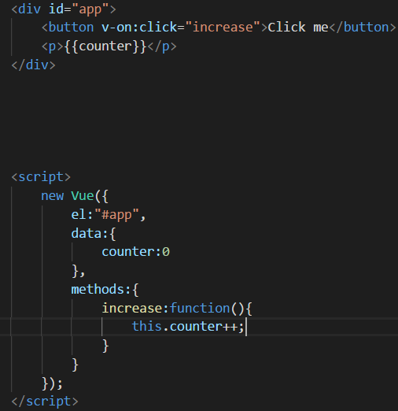
V-on
이벤트를 설정한다. Click, mouseleave …. 등 이벤트 리스너를 설정하는 역할을 한다.

Slide 5
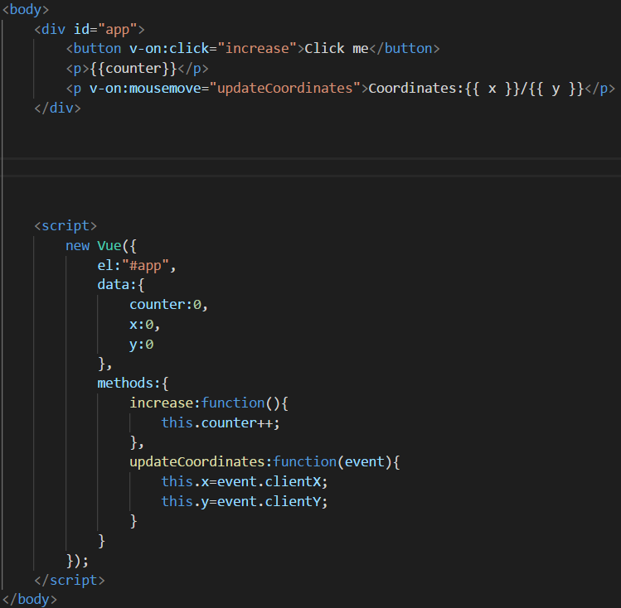
Object로 부터 이벤트 정보 가져오기
Function의 인자를 주게되면 해당하는 인자가 functio을 호출하는 object를 반환한다.
예시에서는 evnet가 <p>object를 반환하게 된다.

Slide 6
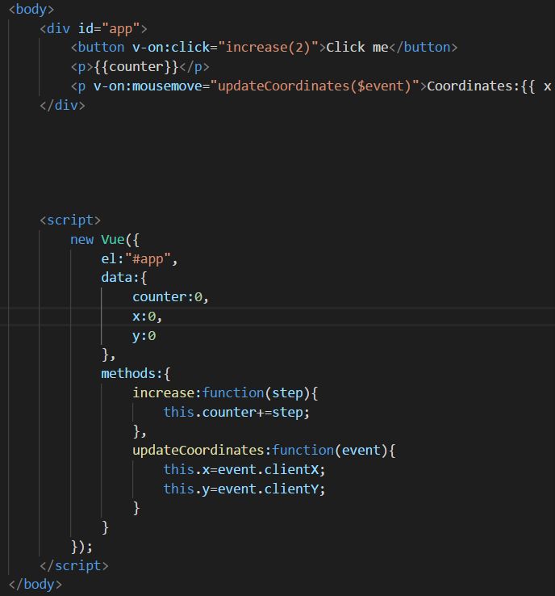
함수의 인자의 전달
기존의 함수 사용과 동일하게 ()안에 전달하고자 하는 인자를 입력한다.
인자의 전달과 동시에 Object의 정보를 같이 넘겨주고 싶다면 $event를 사용하여 object정보를 전달한다.

Slide 7
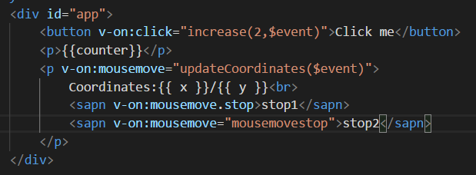


이벤트의 중단
Mousemove의 경우 해당하는 태그에 포함된 모든 element 에 해당하는 이벤트가 적용되는데 이러한 이벤트를 하위 요소에서 막기 위해서 두가지 방법이 존재한다.
.stop
이 방법의 경우 해당하는 이벤트를 그만 사용하는 의미이다.
stopPropagation
이 함수의 경우 해당하는 object의 정보를 상위 object에 전달하지 않게하는 함수이다. 이러한 함
https://kr.vuejs.org/v2/guide/events.html#%EC%9D%B4%EB%B2%A4%ED%8A%B8-%EC%88%98%EC%8B%9D%EC%96%B4
키보드 입력 이벤트
Keyup을 키보드 입력 이벤트를 설정할수 있으며 . 을 사용하여 특정 키 입력시 이벤트가 실행되게 할 수 있다.

Slide 8

이벤트 설정
다음와 같이 하나의 변수만으로도 이벤트를 설정할 수 있다. 간편간편

